Slide 1
-Part3- 제5장 전처리기와 파일 분할 컴파일

Slide 2
학습목차
5.1 전처리기
5.2 매크로
5.3 조건부 컴파일
5.4 파일 분할 컴파일

Slide 3
5.1 전처리기

Slide 4
5.1 전처리기 (1/2)
전처리와 전처리기
전처리 – 소스파일을 컴파일 하기 전에 먼저 처리해야 하는 일
전처리기 – 전처리를 수행하는 장치(# 문자로 시작)
예) 전처리 지시자
#include – 헤더 파일을 인클루드
#define – 매크로 상수를 정의

Slide 5
5.1 전처리기 (2/2)
전처리기 지시자 | 설명
#include | 헤더 파일을 인클루드하는 기능
#define | 매크로를 정의하는 기능
#undef | 이미 정의된 매크로를 해제하는 기능
#if, #elif, #else, #endif | 조건에 따라 컴파일하는 기능
#ifdef | 매크로가 정의된 경우에 컴파일하는 기능
#ifndef | 매크로가 정의되지 않은 경우에 컴파일하는 기능

Slide 6
5.2 매크로

Slide 7
5.2 매크로
배울 내용
① 매크로 상수
② 매크로 해제
③ 매크로 함수
④ # 연산자와 ## 연산자
⑤ 미리 정의된 매크로

Slide 8
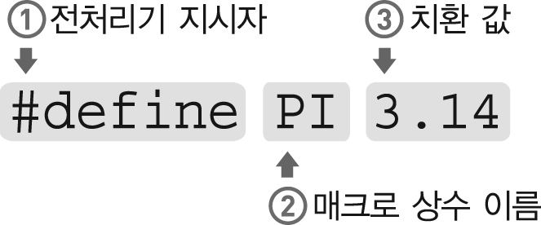
5.2 매크로 (1/18)
매크로 상수의 정의
전처리기 지시자: 매크로 상수를 선언하기 위해서 #define를 지정
매크로 상수 이름: 매크로 상수의 이름을 지정
치환값: 매크로 상수에 치환되는 값 지정

Slide 9
5.2 매크로 (2/18)---[5-2.c 실습]
#include <stdio.h>
#define PI 3.14 // 전처리기 지시자
int main(void)
{
double area, circum, radius;
fputs("반지름을 입력하세요: ", stdout);
scanf("%lf", &radius);
area=PI * radius * radius;
circum=2 * PI * radius;
printf("원의 넓이: %lf \n", area);
printf("원의 둘레: %lf \n", circum);
return 0;
}

Slide 10
5.2 매크로 (3/18)---[5-3.c 실습]
#include <stdio.h>
#define MAX 100 // 정수형 매크로 상수
#define PI 3.14 // 실수형 매크로 상수
#define STRING "Hello C" // 문자열 매크로 상수
#define OUTPUT printf // 함수 이름 매크로 상수
#define DATA int // 자료형 매크로 상수
int main(void)
{
DATA a=3;
OUTPUT("%d, %lf, %s, %d \n", MAX, PI, STRING, a);
return 0;
}

Slide 11
5.2 매크로 (4/18)
매크로 상수의 장점
‘프로그램 수정이 용이하다.’
‘숫자들 대신에 직관적인 의미를 갖는 이름을 가진다.’
‘변수와 달리 추가적인 메모리 공간을 요구하지 않는다.’
‘코드에 등장하는 상수들을 한곳에 모아서 관리할 수 있다.’

Slide 12
5.2 매크로
배울 내용
① 매크로 상수
② 매크로 해제
③ 매크로 함수
④ # 연산자와 ## 연산자
⑤ 미리 정의된 매크로

Slide 13
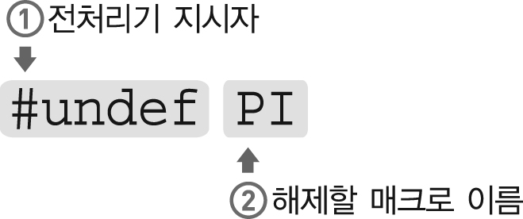
5.2 매크로 (5/18)
매크로 상수의 해제
전처리기 지시자: 매크로의 선언을 해제하기 위해서 #undef를 지정
해제할 매크로 이름: 해제할 매크로 이름 지정(미리 정의된 매크로 상수)

Slide 14
5.2 매크로 (6/18)---[5-4.c 실습]
#include <stdio.h>
# define MAX 100 // 정수형 매크로 상수
# define PI 3.14 // 실수형 매크로 상수
int main(void)
{
int a=3;
printf("변경 전 : %d, %lf \n", MAX, PI);
#undef MAX // 매크로 해제
#undef PI // 매크로 해제
#define MAX 1000 // 매크로 상수 재정의
#define PI 3.141592 // 매크로 상수 재정의
printf("변경 후 : %d, %lf \n", MAX, PI);
return 0;
}

Slide 15
5.2 매크로
배울 내용
① 매크로 상수
② 매크로 해제
③ 매크로 함수
④ # 연산자와 ## 연산자
⑤ 미리 정의된 매크로

Slide 16
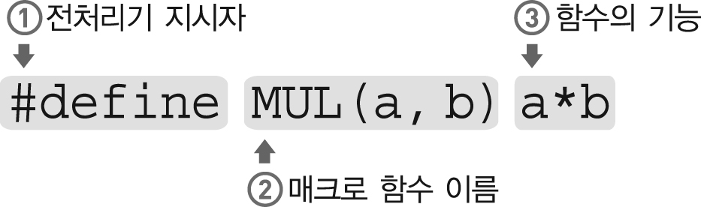
5.2 매크로 (7/18)
매크로 함수
전처리기 지시자: 매크로 함수를 선언하기 위해서 #define을 지정
매크로 함수 이름: 사용될 매크로 함수의 이름을 지정
함수의 기능: 매크로 함수 이름에 치환되는 함수의 기능
특징
단순히 치환하기만 하므로 실제로 함수는 아님
매개변수의 자료형을 신경 쓰지 않음(자료형의 독립성 보장)

Slide 17
5.2 매크로 (8/18)---[5-5.c 실습]
#include <stdio.h>
#define MUL(x, y) x*y // 매크로 함수 정의
int main(void)
{
int a, b;
double c, d;
printf("두개의 정수를 입력하세요: ");
scanf("%d%d", &a, &b);
printf("%d * %d = %d \n", a, b, MUL(a, b)); // 매크로 함수 호출
printf("두개의 실수를 입력하세요: ");
scanf("%lf%lf", &c, &d);
printf("%lf * %lf = %lf \n", c, d, MUL(c, d)); // 매크로 함수 호출
return 0;
}

Slide 18
5.2 매크로 (9/18)
매크로 함수의 장점
함수의 인자(매개변수)에 대한 자료형의 독립성 보장
속도가 빠름
매크로 함수의 단점
매크로 함수 내부에서 자기 자신을 호출할 수 없음
한 줄이나 두 줄 정도의 간단한 내용만 매크로 함수로 정의해야 함

Slide 19
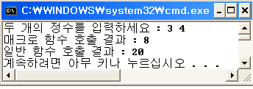
5.2 매크로 (10/18)---[5-6.c 실습]
#include <stdio.h>
#define MUL(x, y) x*y // 매크로함수
int mul(x, y); // 일반함수선언
int main(void)
{
int a, b;
printf("두 개의 정수를 입력 하세요: ");
scanf("%d %d", &a, &b);
printf("매크로함수호출결과: %d \n", MUL(a+1, b+1) ); // 매크로함수호출
printf("일반함수호출결과: %d \n", mul(a+1, b+1) ); // 일반함수호출
return 0;
}
int mul(x, y)
{
return x * y;
}

Slide 20
5.2 매크로 (11/18)---[5-6.c 분석]
문제점 발생
a+1과 b+1을 x와 y의 위치에 단순히 치환
문제점 해결
괄호를 사용
#define MUL(x, y) x*y
MUL(a+1, b+1) // 단순 치환, a+1*b+1
#define MUL(x, y) ((x)*(y))
MUL(a+1, b+1) // 의도한 결과, ((a+1)*(b+1))

Slide 21
5.2 매크로
배울 내용
① 매크로 상수
② 매크로 해제
③ 매크로 함수
④ # 연산자와 ## 연산자
⑤ 미리 정의된 매크로

Slide 22
5.2 매크로 (12/18)
# 연산자
‘매크로 함수의 인자를 문자열로 바꾸어 준다.’
## 연산자
토큰(문법 분석의 단위, 예: 숫자, 콤마, 연산자, 식별자 등) 결합 연산자
매크로 함수 안에서 토큰을 결합하는 기능을 수행

Slide 23
5.2 매크로 (13/18)---[5-7.c 실습]
#include <stdio.h>
#define OUTPUT1(a) a // 매크로 함수 정의
#define OUTPUT2(a) #a // 매크로 함수 정의
int main(void)
{
printf(" %d \n", OUTPUT1(1234) ); // 10진수 1234
printf(" %s \n", OUTPUT2(1234) ); // 문자열 1234
return 0;
}

Slide 24
5.2 매크로 (14/18)---[5-8.c 실습]
#include <stdio.h>
#define OUTPUT1(a, b) a + b // 매크로 함수 정의
#define OUTPUT2(a, b) #a "+" #b // 매크로 함수 정의
int main(void)
{
printf(" %d \n", OUTPUT1(11, 22)); // 10진수 덧셈 연산
printf(" %s \n", OUTPUT2(11, 22)); // 문자열 합치기
return 0;
}

Slide 25
5.2 매크로 (15/18)---[5-9.c 실습]
#include <stdio.h>
#define OUTPUT(a, b, c) a ## b ## c // 매크로 함수 정의
int main(void)
{
int a=3;
printf(" %d \n", a);
printf(" %d \n", OUTPUT(a, = , 5)); // 매크로 함수 호출
printf(" %d \n", a);
return 0;
}

Slide 26
5.2 매크로
배울 내용
① 매크로 상수
② 매크로 해제
③ 매크로 함수
④ # 연산자와 ## 연산자
⑤ 미리 정의된 매크로

Slide 27
5.2 매크로 (16/18)
미리 정의된 매크로
C 언어에서 개발자의 편의를 위해 미리 정의
미리 정의된 매크로 | 설명
_ _FILE_ _ | 현재 소스 코드의 파일 이름을 나타내는 매크로, %s 사용
_ _LINE_ _ | 현재 위치의 소스 코드의 행 번호를 나타내는 매크로, %d 사용
_ _DATE_ _ | 현재 소스 코드의 컴파일 날짜를 나타내는 매크로, %s 사용
_ _TIME_ _ | 현재 소스 코드의 컴파일 시간을 나타내는 매크로, %s 사용

Slide 28
5.2 매크로 (17/18)---[5-10.c 실습]
#include <stdio.h>
int main(void)
{
printf("파일 이름 : %s \n", _ _FILE_ _);
printf("행 번호 : %d \n", _ _LINE_ _);
printf("컴파일 날짜 : %s \n", _ _DATE_ _);
printf("컴파일 시간 : %s \n", _ _TIME_ _);
return 0;
}

Slide 29
5.2 매크로 (18/18)---[5-11.c 실습]
#include <stdio.h>
int main(void)
{
double num1, num2, result ;
printf("실수 두 개를 입력하세요: ");
scanf("%lf %lf", &num1, &num2);
result=num1 / num2;
if(result > 0)
{
printf("%lf \n", result);
printf("컴파일 날짜: %s \n", _ _DATE_ _);
printf("컴파일 시간: %s \n", _ _TIME_ _);
printf("파일 이름: %s \n", _ _FILE_ _);
}
else
{
printf("오류 발생\n");
printf("행 번호: %d \n", _ _LINE_ _);
}
return 0;
}

Slide 30
5.3 조건부 컴파일

Slide 31
5.3 조건부 컴파일 (1/11)
조건부 컴파일
‘특정 조건에 만족할 때만 코드가 컴파일되게 한다.’
‘매크로 상수를 검사하여 조건부 컴파일을 한다.’
배울 내용
① #if~#endif
② #if~#else~#endif
③ #if~#elif~#else~#endif
④ #ifdef~#endif와 #ifndef~#endif

Slide 32
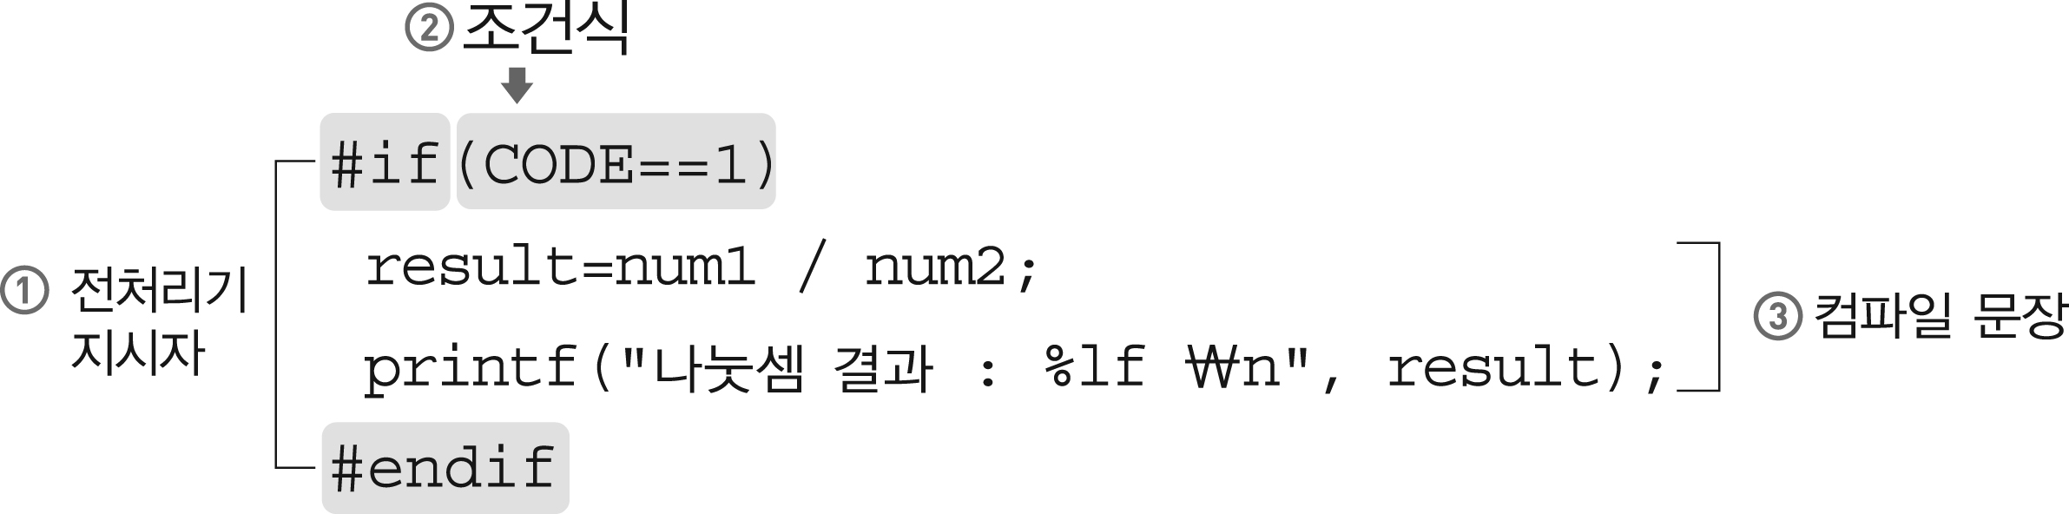
5.3 조건부 컴파일 (2/11)
#if ~ #endif 의 기본 형식
전처리 지시자: 조건부 컴파일 수행 문장을 #if와 #endif로 묶음
조건식: 컴파일을 수행하기 위한 조건을 지정
컴파일 문장: 조건식이 ‘참’일 때 컴파일해야 하는 문장 삽입

Slide 33
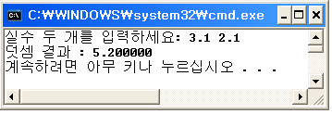
5.3 조건부 컴파일 (3/11)---[5-12.c 실습]
#include <stdio.h>
#define CODE 2
int main(void)
{
double num1=0, num2=0, result=0;
printf("실수 두개를 입력하세요>>");
scanf("%lf %lf", &num1, &num2);
#if(CODE==1)
result=num1 / num2;
printf("나눗셈 결과: %lf \n", result);
#endif
#if(CODE==2)
result=num1 + num2;
printf("덧셈 결과: %lf \n", result);
#endif
#if(CODE==3)
result=num1 * num2;
printf("곱셈 결과: %lf \n", result);
#endif
#if(CODE==4)
result=num1 - num2;
printf("뺄셈 결과: %lf \n", result);
#endif
return 0;
}

Slide 34
5.3 조건부 컴파일
배울 내용
① #if~#endif
② #if~#else~#endif
③ #if~#elif~#else~#endif
④ #ifdef~#endif와 #ifndef~#endif

Slide 35
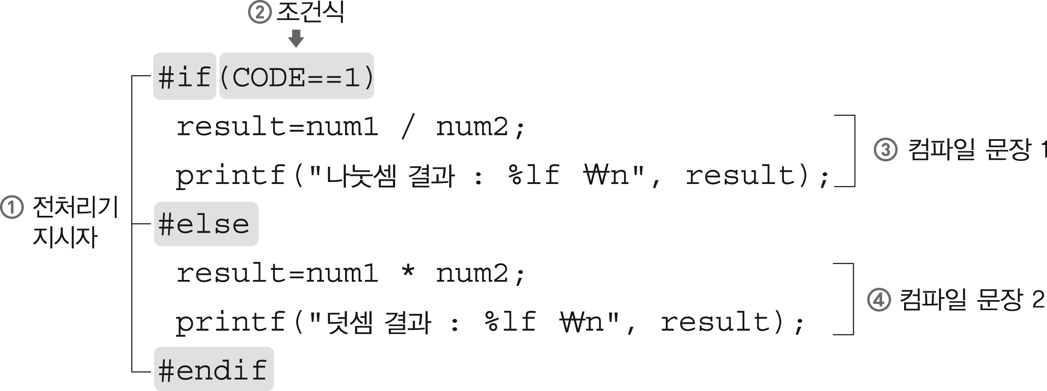
5.3 조건부 컴파일 (4/11)
#if~#else~#endif의 기본 형식

Slide 36
5.3 조건부 컴파일 (5/11)---[5-13.c 실습]
#include <stdio.h>
#define CODE 3
int main(void)
{
#if(CODE==1) // 실수의 나눗셈 연산
double num1=0.0, num2=0.0, result=0.0;
printf("실수 두개를 입력하세요>>");
scanf("%lf %lf", &num1, &num2);
result=num1 / num2;
printf("나눗셈 결과: %lf \n", result);
#else // 정수의 덧셈 연산
int num1=0, num2=0, result=0;
printf("정수 두개를 입력하세요>>");
scanf("%d %d", &num1, &num2);
result=num1 + num2;
printf("덧셈 결과: %d \n", result);
#endif
return 0;
}

Slide 37
5.3 조건부 컴파일
배울 내용
① #if~#endif
② #if~#else~#endif
③ #if~#elif~#else~#endif
④ #ifdef~#endif와 #ifndef~#endif

Slide 38
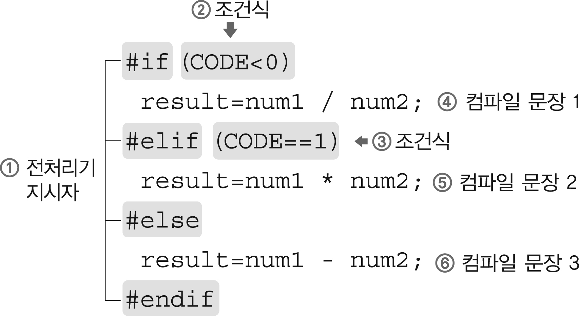
5.3 조건부 컴파일 (6/11)
#if~#elif~#else~#endif의 기본 형식

Slide 39
5.3 조건부 컴파일 (7/11)---[5-14.c 실습]
# include <stdio.h>
#define CODE 3
int main(void)
{
double num1=3.3, num2=1.1;
double result=0.0;
#if(CODE<0)
result=num1+num2;
printf("덧셈결과: %lf \n", result);
#elif(CODE==1)
result=num1 / num2;
printf("나눗셈결과: %lf \n", result);
#elif(CODE==2)
result=num1 * num2;
printf("곱셈결과: %lf \n", result);
#elif(CODE==3)
result=num1 - num2;
printf("뺄셈결과: %lf \n", result);
#else
printf("프로그램종료\n");
#endif
return 0;
}

Slide 40
5.3 조건부 컴파일
배울 내용
① #if~#endif
② #if~#else~#endif
③ #if~#elif~#else~#endif
④ #ifdef~#endif와 #ifndef~#endif

Slide 41
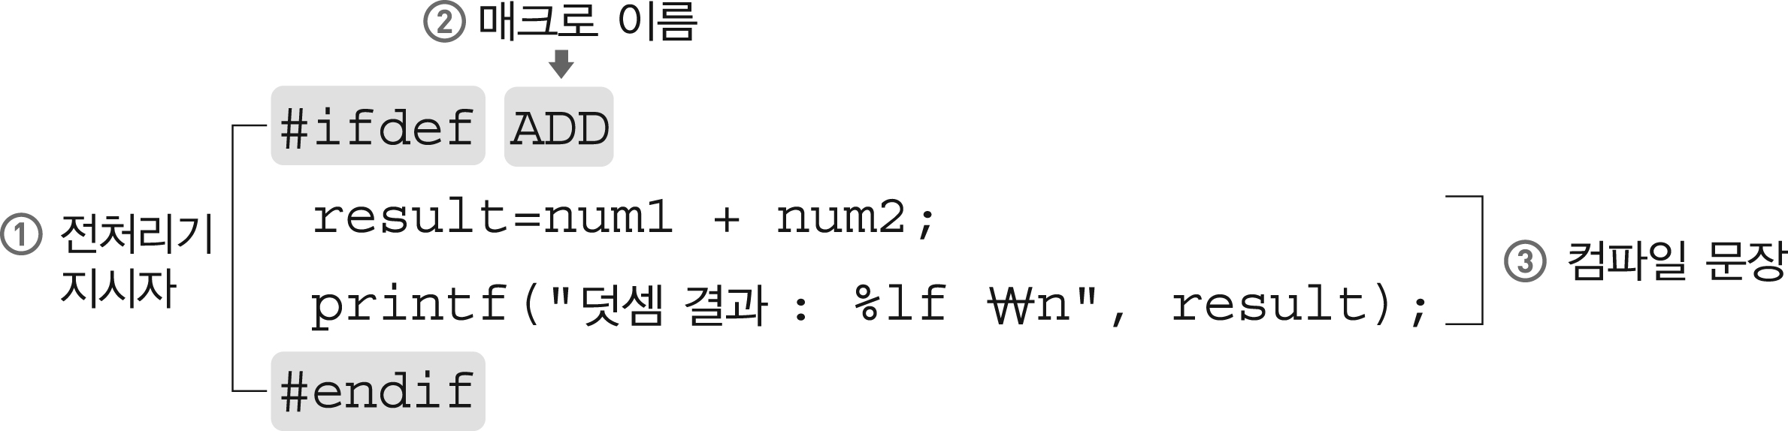
5.3 조건부 컴파일 (8/11)
#ifdef ~ #endif의 기본 형식
‘매크로 상수 ADD가 정의 되어 있다면 조건부 컴파일을 수행한다.’

Slide 42
5.3 조건부 컴파일 (9/11)---[5-15.c 실습]
#include <stdio.h>
#define ADD
#define MUL
int main(void)
{
double num1=3.3, num2=1.1;
double result=0.0;
#ifdef ADD
result=num1 + num2;
printf("ADD(덧셈) 결과: %lf \n", result);
#endif
#ifdef MUL
result=num1 * num2;
printf("MUL(곱셈) 결과: %lf \n", result);
#endif
return 0;
}

Slide 43
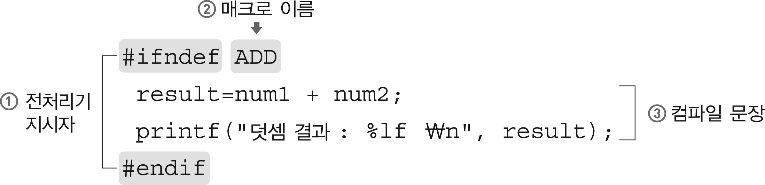
5.3 조건부 컴파일 (10/11)
#ifndef ~ #endif의 기본 형식
‘매크로 상수 ADD가 정의 되어 있지 않다면 조건부 컴파일을 수행한다.’

Slide 44
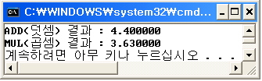
5.3 조건부 컴파일 (11/11)---[5-16.c 실습]
#include <stdio.h>
#ifndef ADD
#define ADD
#endif
#ifndef MUL
#define MUL
#endif
int main(void)
{
double num1=3.3, num2=1.1;
double result=0.0;
#ifdef ADD
result=num1 + num2;
printf("ADD(덧셈) 결과: %lf \n", result);
#endif
#ifdef MUL
result=num1 * num2;
printf("MUL(곱셈) 결과: %lf \n", result);
#endif
return 0;
}

Slide 45
5.4 파일 분할 컴파일

Slide 46
5.4 파일 분할 컴파일 (1/19)
파일 분할 컴파일
‘여러 개의 파일로 분할된 프로그램을 실행할 때 수행 한다.’
파일 분할의 장점
‘프로그램의 생산성이 높아진다.’
‘파일 단위로 에러를 수정할 수 있다.’
‘기능의 응집도가 높아져 유지 보수 용이하다.’

Slide 47
5.4 파일 분할 컴파일
배울 내용
① 파일 분할
② 접근 금지 static 키워드
③ #include를 이용한 사용자 헤더 파일 만들기

Slide 48
5.4 파일 분할 컴파일 (2/19)---[5-17.c 실습]
#include <stdio.h>
int a=6, b=3; // 전역변수 a와 b를 선언
int main(void)
{
int result=0;
result=a + b;
printf("덧셈 결과: %d \n",result);
return 0;
}

Slide 49
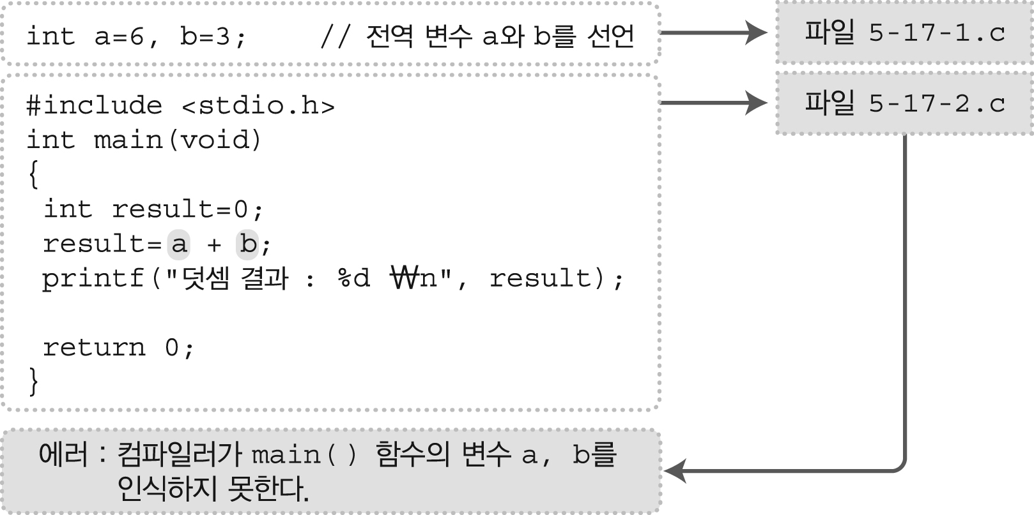
5.4 파일 분할 컴파일 (3/19)---[5-17.c 분석]

Slide 50
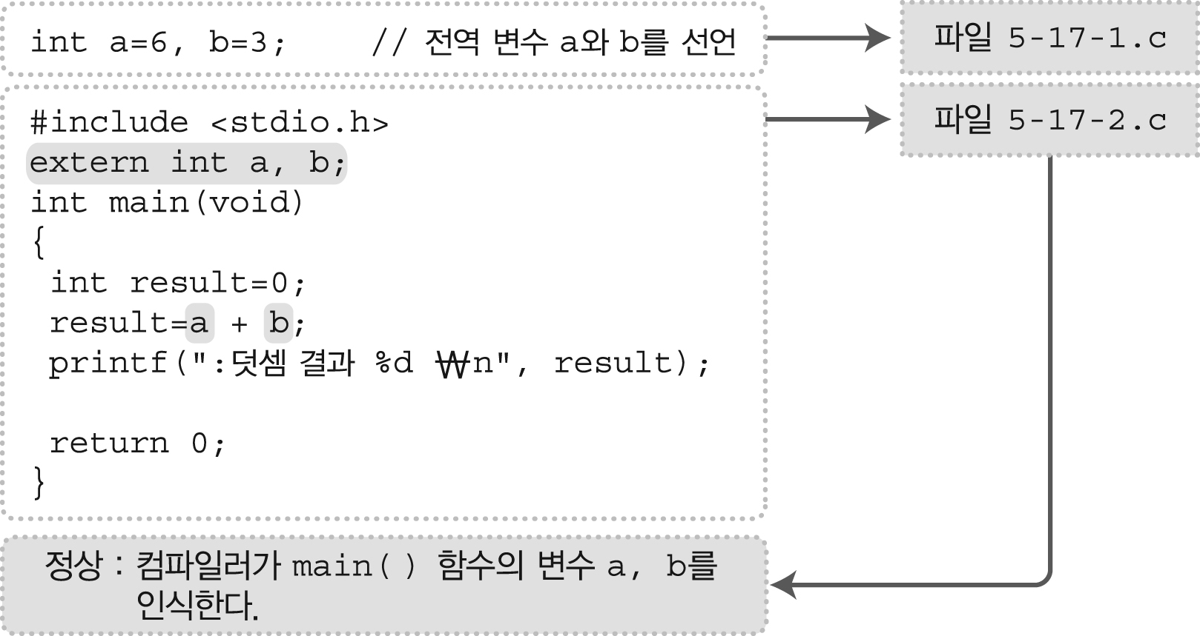
5.4 파일 분할 컴파일 (4/19)---[5-17.c 분석]

Slide 51
5.4 파일 분할 컴파일 (5/19)---[5-18.c 실습]
#include <stdio.h>
int num1=10, num2=20; // 전역 변수 선언
void add(num1, num2) // 함수 정의
{
printf("덧셈 연산: %d \n", num1 + num2);
}
int main(void)
{
add(num1, num2); // 함수 호출
return 0;
}

Slide 52
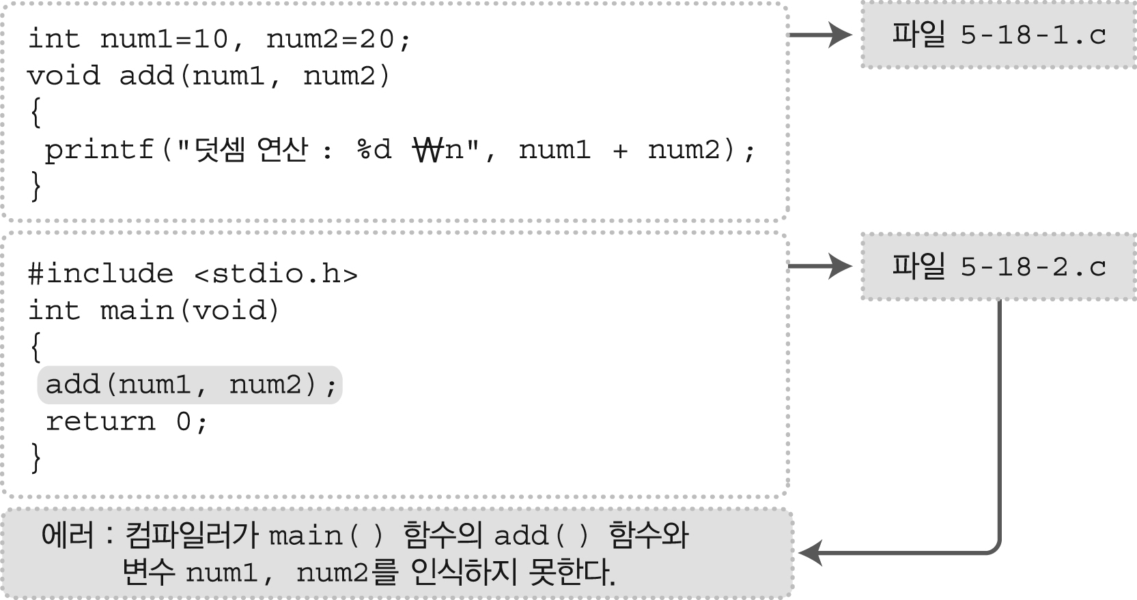
5.4 파일 분할 컴파일 (6/19)---[5-18.c 분석]

Slide 53
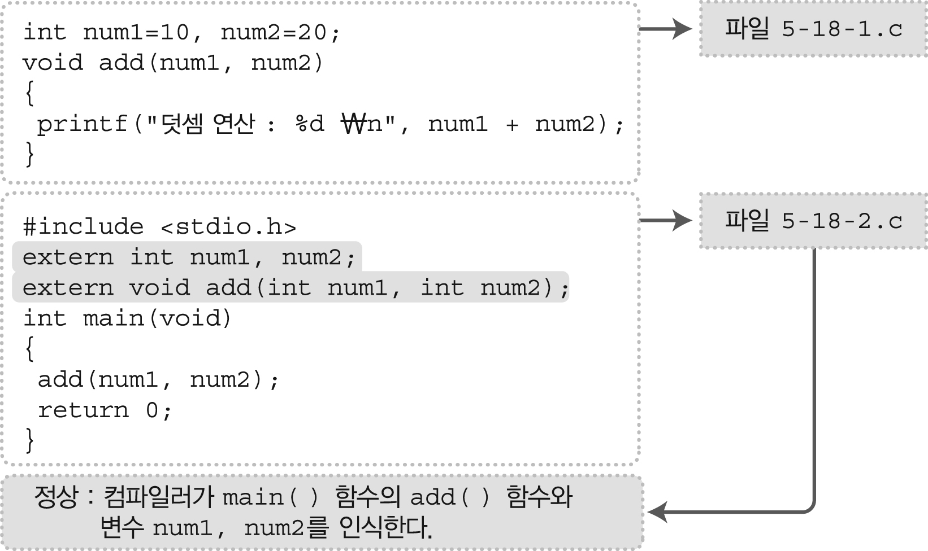
5.4 파일 분할 컴파일 (7/19)---[5-18.c 분석]

Slide 54
5.4 파일 분할 컴파일
배울 내용
① 파일 분할
② 접근 금지 static 키워드
③ #include를 이용한 사용자 헤더 파일 만들기

Slide 55
5.4 파일 분할 컴파일 (8/19)
접근 금지 static 키워드
‘extern 키워드로 외부의 변수나 함수를 참조할 수 없도록 한다.’
static int num1=10, num2=20; // static 전역 변수 선언
static void add(num1, num2) // static 함수 선언
{
printf("덧셈 연산: %d \n", num1 + num2);
}
5-19-1.c
#include <stdio.h>
extern int num1, num2; // 에러
extern void add(int num1, int num2); // 에러
int main(void)
{
add(num1, num2);
return 0;
}
5-19-2.c

Slide 56
5.4 파일 분할 컴파일
배울 내용
① 파일 분할
② 접근 금지 static 키워드
③ #include를 이용한 사용자 헤더 파일 만들기

Slide 57
5.4 파일 분할 컴파일 (9/19)
#include를 이용한 사용자 헤더 파일 만들기
#include <표준 라이브러리>
예) #include <stdio.h>, #include <string.h>, #include <stdlib.h>
#include “사용자 정의 라이브러리”
예) #include “myheader.h”
- 상대 경로(헤더파일을 현재 소스 코드가 있는 디렉터리에서 찾아 포함)
예) #include “D:\mylib\myheader.h”
- 절대 경로(헤더파일을 설정된 경로에서 찾아 포함)

Slide 58
5.4 파일 분할 컴파일 (10/19)---[5-20.c 실습]
#include <stdio.h>
#define PI 3.14
double circle(int radius); // 원의 둘레 함수 선언(2 파이r)
double area(int radius); // 원의 넓이 함수 선언(파이r 제곱)
int main(void)
{
printf("반지름 3의 원의 둘레: %lf \n", circle(3));
printf("반지름 3의 원의 넓이: %lf \n", area(3));
return 0;
}
double circle(int radius) // 원의 둘레 정의
{
double result=2 * PI * radius;
return result;
}
double area(int radius) // 원의 넓이 정의
{
double result=PI * radius * radius;
return result;
}

Slide 59
5.4 파일 분할 컴파일 (11/19)---[5-20.c 분할]
#define PI 3.14
double circle(int radius) // 원의 둘레 정의
{
double result=2 * PI * radius;
return result;
}
double area(int radius) // 원의 넓이 정의
{
double result=PI * radius * radius;
return result;
}
5-20-1.c
#include <stdio.h>
extern double circle(int radius); // extern 생략 가능
extern double area(int radius); // extern 생략 가능
int main(void)
{
printf("반지름 3의 원의 둘레: %lf \n", circle(3) );
printf("반지름 3의 원의 넓이: %lf \n", area(3) );
return 0;
}
5-20-2.c
이 부분을 헤더파일로 만들자!!!

Slide 60
5.4 파일 분할 컴파일 (12/19)---[파일 분할 실습]
#define PI 3.14
double circle(int radius) // 원의 둘레 정의
{
double result=2 * PI * radius;
return result;
}
double area(int radius) // 원의 넓이 정의
{
double result=PI * radius * radius;
return result;
}
importance.c
extern double circle(int radius); // extern 생략 가능
extern double area(int radius); // extern 생략 가능
importance.h
#include <stdio.h>
#include "importance.h"
int main(void)
{
printf("반지름 3의 원의 둘레: %lf \n", circle(3));
printf("반지름 3의 원의 넓이: %lf \n", area(3));
return 0;
}
main.c

Slide 61
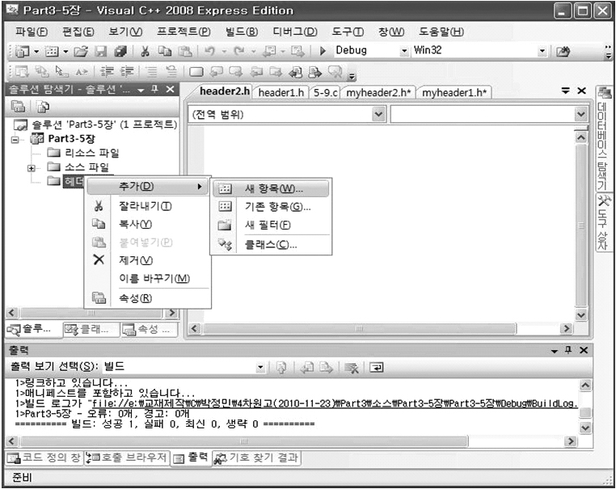
5.4 파일 분할 컴파일 (13/19)---[헤더파일 생성(1)]

Slide 62
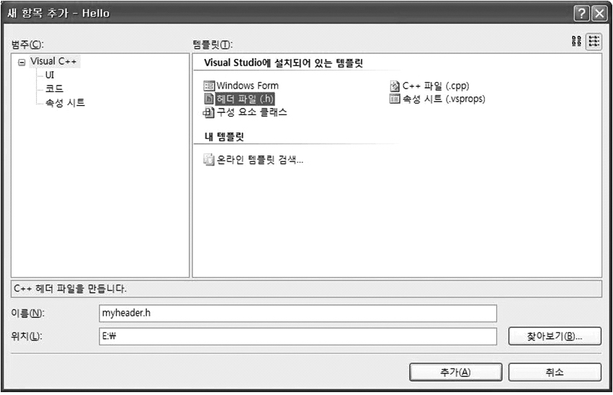
5.4 파일 분할 컴파일 (14/19)---[헤더파일 생성(2)]
확장자 .h를
반드시 입력

Slide 63

5.4 파일 분할 컴파일 (15/19)---[파일 분할 실습]
{
printf("Hello C \n");
myheader1.h
return 0;
}
myheader2.h
#include <stdio.h>
int main(void)
#include "myheader1.h"
#include "myheader2.h"
mymain.c
정상

Slide 64
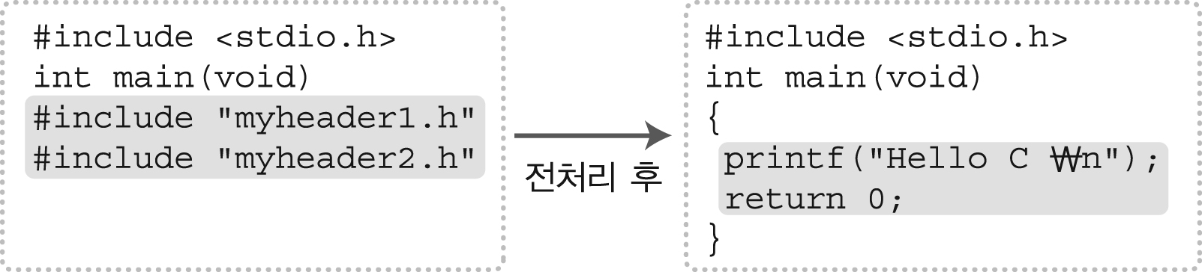
5.4 파일 분할 컴파일 (16/19)---[파일 분할 분석]
#include 전처리 후
정상

Slide 65
5.4 파일 분할 컴파일 (17/19)---[파일 분할 실습]
{
printf("Hello C \n");
header1.h
#include “header1.h”
return 0;
}
header2.h
#include <stdio.h>
int main(void)
#include “header1.h"
#include “header2.h"
error_main.c
헤더파일 중복 오류

Slide 66
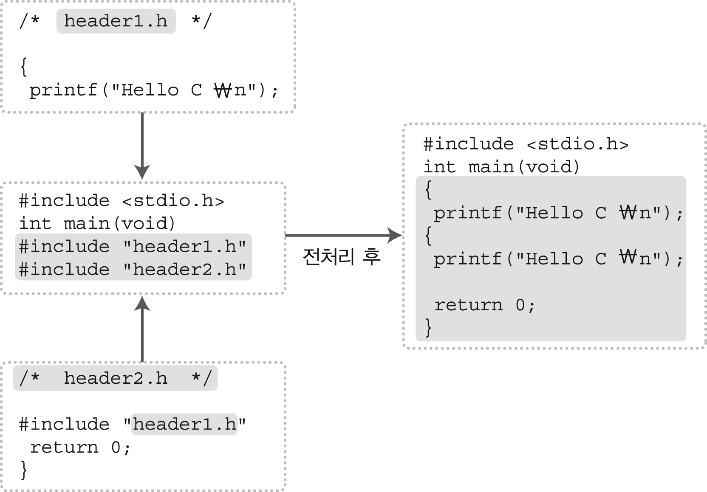
5.4 파일 분할 컴파일 (18/19)---[파일 분할 분석]
#include 전처리 후
헤더파일 중복 오류

Slide 67
5.4 파일 분할 컴파일 (19/19)---[파일 분할 실습]
#ifndef HEADER
#define HEADER
{
printf("Hello C \n");
#endif
header1.h
#include “header1.h”
return 0;
}
header2.h
#include <stdio.h>
int main(void)
#include “header1.h"
#include “header2.h"
error_main.c
헤더파일 중복 오류 해결

Slide 68
공부한 내용 떠올리기
전처리기의 의미
전처리기 지시자의 종류
매크로를 사용하는 방법
조건부 컴파일
파일 분할 컴파일

